Slide 1


Projeto de Inteligência Artificial - Jogo da Velha
Lucas Josué Schneider - Engenharia de Software 8ª FASE DISCIPLINA: Análise preditiva

Slide 2

Introdução
Este projeto tem como objetivo desenvolver um jogo da velha com inteligência artificial aplicando técnicas de aprendizado de máquina. O foco está na implementação de árvores de decisão para prever os movimentos dos jogadores e estratégias de jogo.

Slide 3
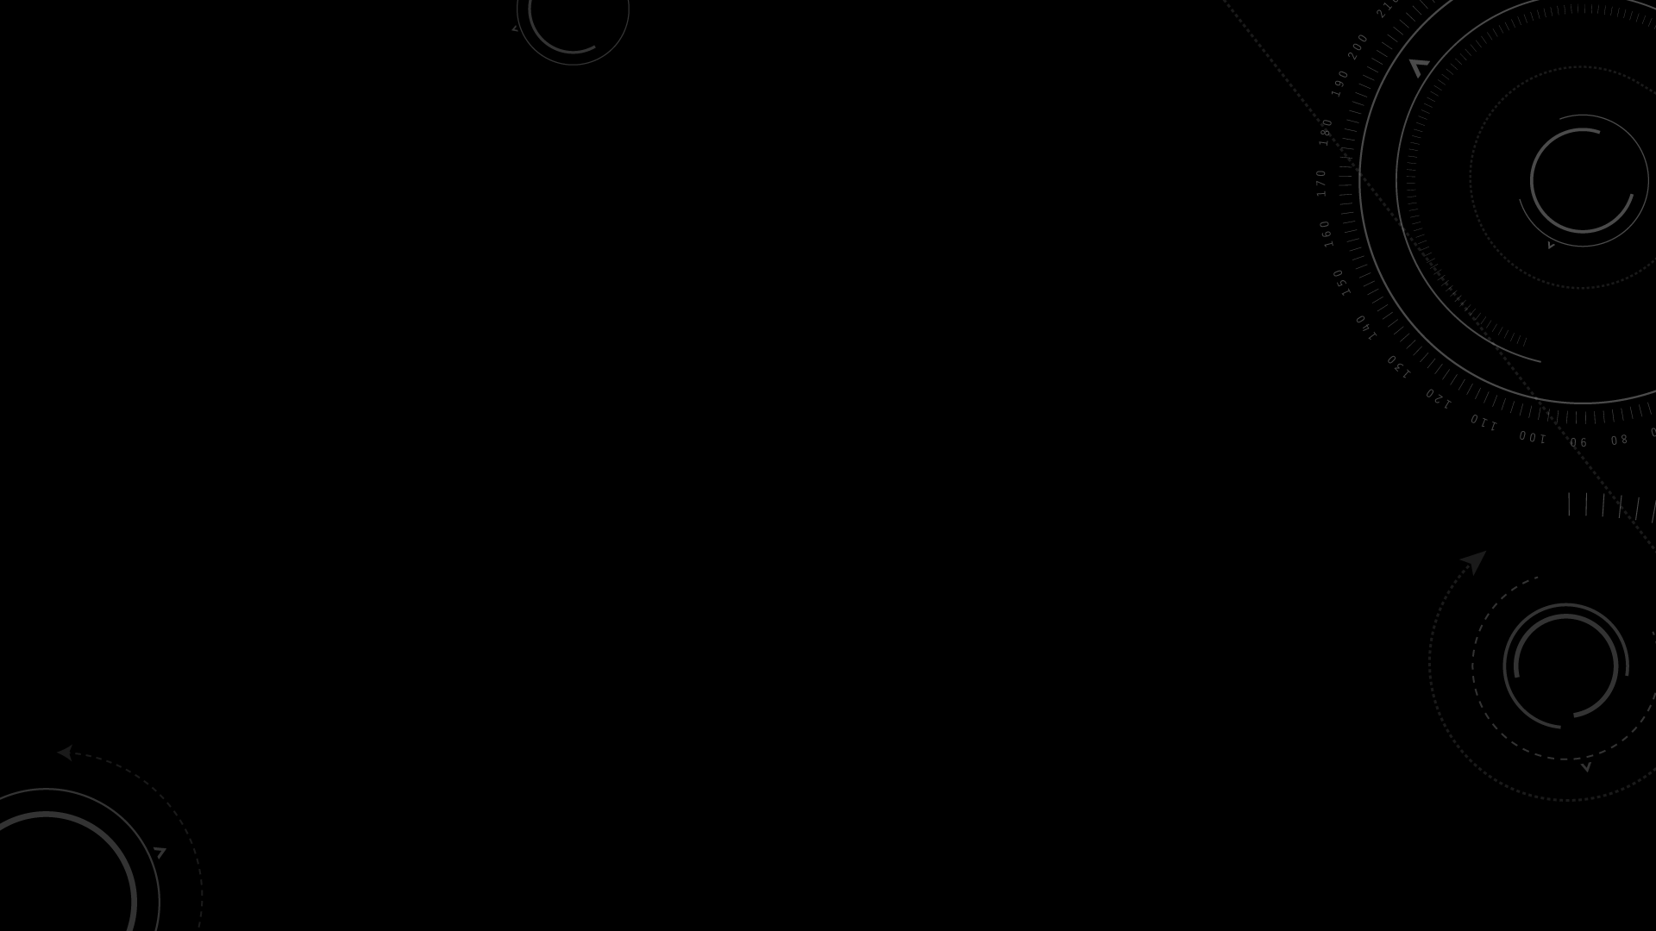
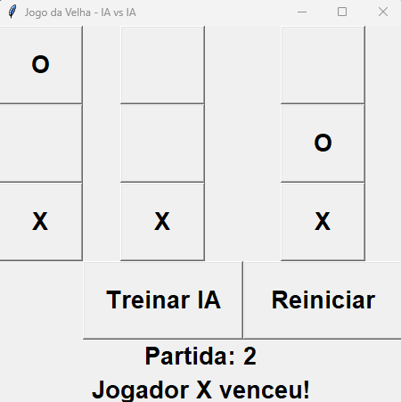
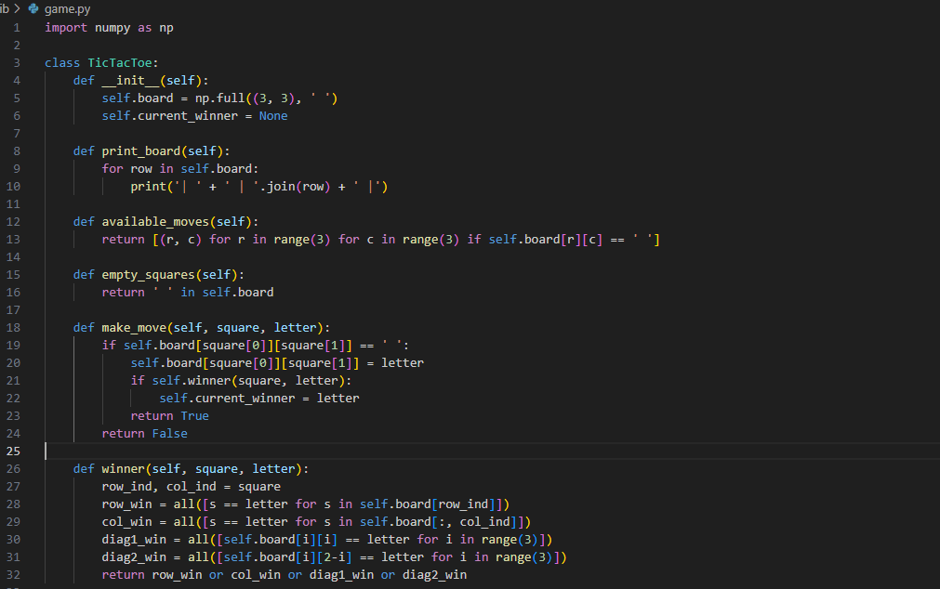
Jogo da Velha
O Jogo da Velha é um jogo de dois jogadores que se alternam em marcar os espaços de um tabuleiro 3x3 com 'X' ou 'O'. O objetivo é formar uma linha com três símbolos iguais, seja na horizontal, vertical ou diagonal. O jogo foi criado em linguagem Python (game.py):

Slide 4
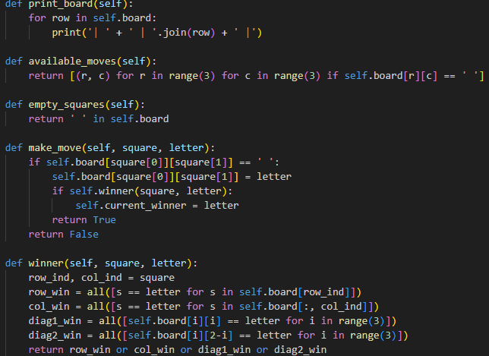
Jogo da Velha
O método make_move permite que os jogadores façam movimentos nas posições vazias, marcando com "X" ou "O". O método winner verifica se um jogador venceu analisando as linhas, colunas e diagonais. O jogo continua enquanto houver espaços vazios no tabuleiro, e o vencedor é registrado quando uma condição de vitória é atendida

Slide 5
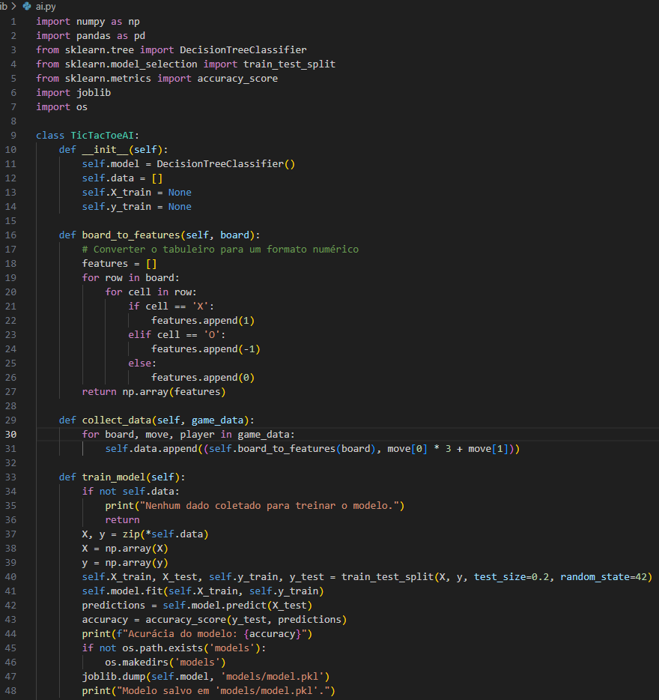
Algoritmos de Aprendizado de Máquina
O modelo de IA foi treinado usando os seguintes algoritmos de Árvore de Decisão.
Os dados do jogo foram utilizados para treinar o modelo a prever os movimentos com base no histórico das partidas.
A IA é chamada e treinada usando o algoritmo Árvore de Decisão ocorre na função train_model

Slide 6
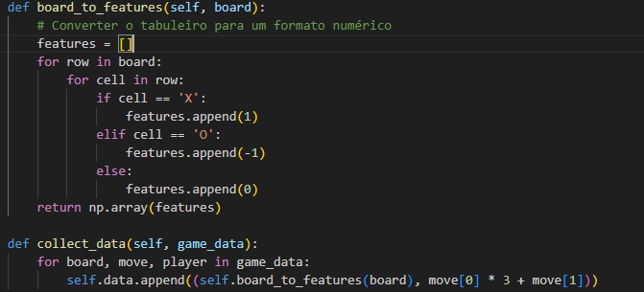
Algoritmos de Aprendizado de Máquina
A função collect_data recebe os dados de jogo (game_data) e converte o estado do tabuleiro (com a função board_to_features) em um formato numérico (1 para 'X', -1 para 'O' e 0 para posições vazias).
O estado do tabuleiro e o movimento correspondente são armazenados em self.data.

Slide 7
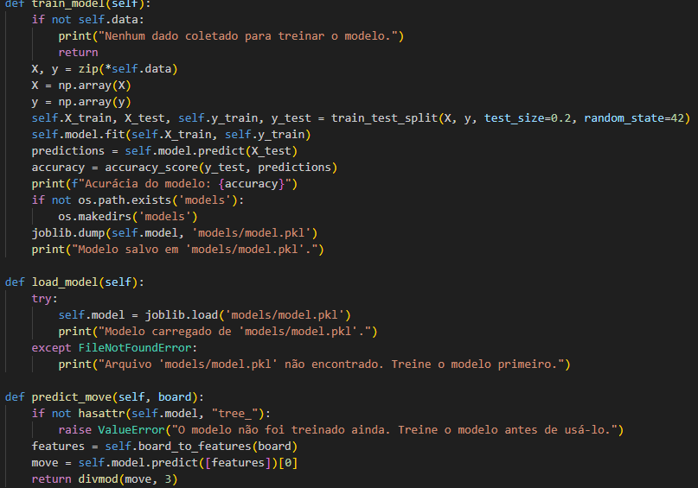
Algoritmos de Aprendizado de Máquina
A função train_model é onde o modelo de Árvore de Decisão realmente é treinado.
Os dados coletados são separados em X (características do tabuleiro) e Y (ação correspondente, o movimento).
A divisão de treino e teste é feita com train_test_split, reservando 20% dos dados para o teste.
O treinamento da Árvore de Decisão é feito com a chamada do método fit.
Após o treinamento, o modelo faz previsões sobre os dados de teste e a acurácia é calculada usando accuracy_score.
Após o treinamento, o modelo é salvo no diretório models usando a biblioteca joblib
A função load_model carrega o modelo salvo anteriormente para ser usado em previsões futuras.
A função predict_move faz uma previsão para o próximo movimento com base no estado atual do tabuleiro, utilizando o modelo treinado.

Slide 8
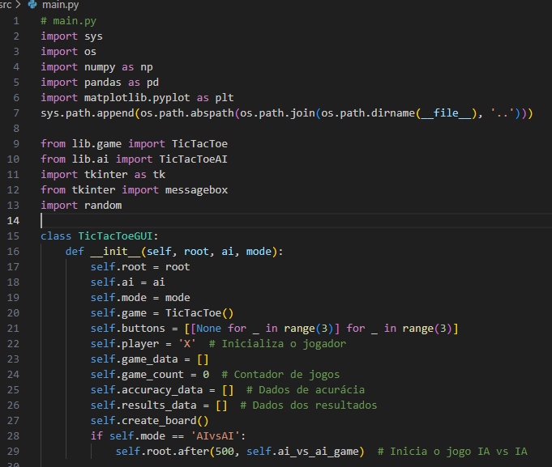
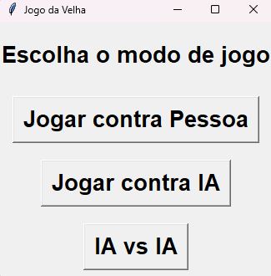
INICIALIZAÇÃO
A criação da interface gráfica do jogo e inicialização do tabuleiro com botões acontece na função __init__ da classe TicTacToeGUI. O modo de jogo (Humano vs IA, IA vs IA, ou Humano vs Humano) também é configurado aqui:

Slide 9
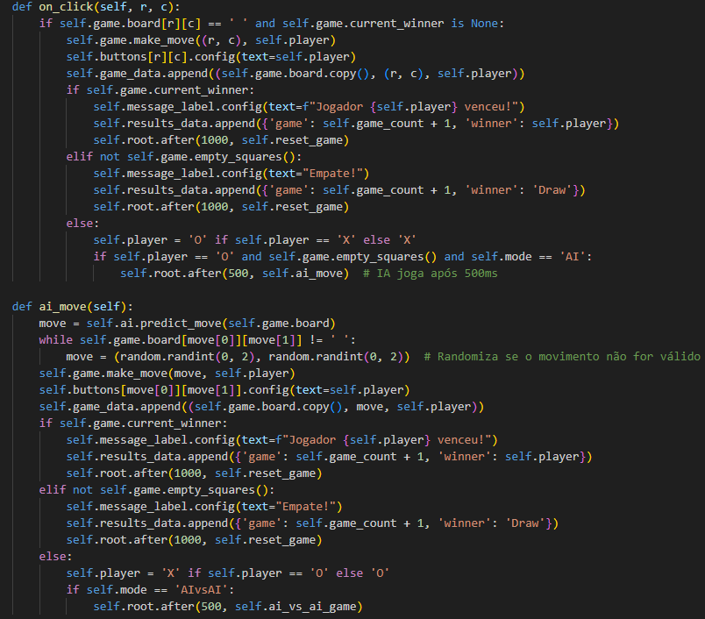
JOGADAS
Quando um jogador ou a IA faz uma jogada, o estado do jogo é registrado, e a jogada é realizada pela função on_click (jogada humana) ou ai_move (jogada da IA). O estado é salvo em self.game_data.

Slide 10
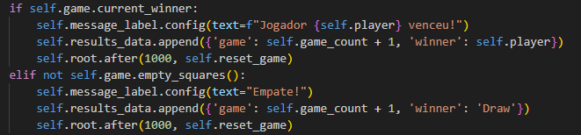
Verificação de Vitória
Após cada jogada, o código verifica se há um vencedor ou empate usando o método current_winner. Se alguém vencer ou houver empate, os dados do jogo são salvos, e o jogo é reiniciado.

Slide 11
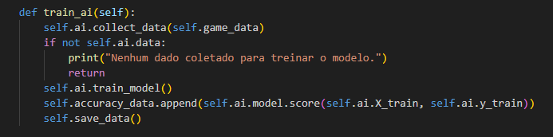
TREINAR E ColetaR Dados PARA IA
Após 100 partidas, o modelo de IA é treinado com os dados coletados. Isso acontece no método train_ai, que coleta os dados armazenados em self.game_data e ajusta os hiperparâmetros do modelo.

Slide 12
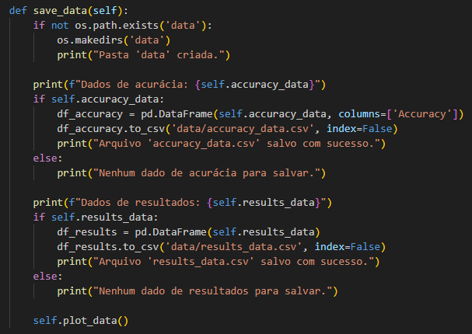
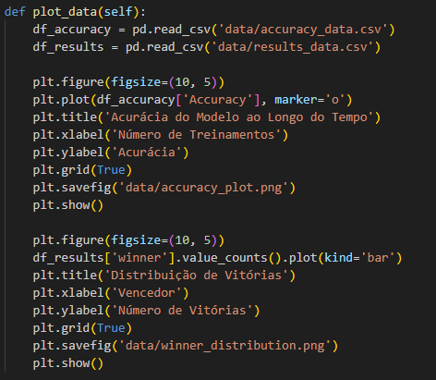
Resultados
Os resultados das 100 partidas foram analisados para avaliar a acurácia do modelo. Gráficos de distribuição de vitórias, empates e derrotas foram gerados, mostrando a eficácia da IA nas decisões de jogo.

Slide 13
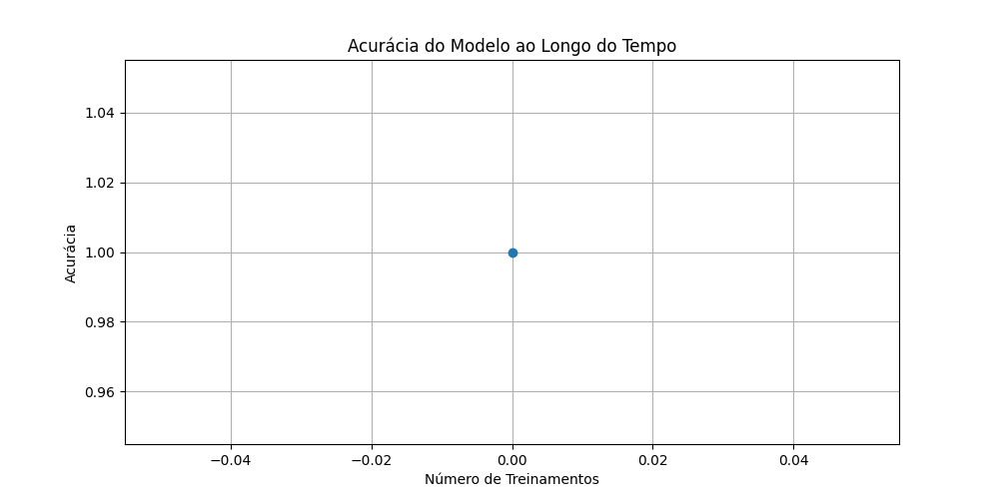
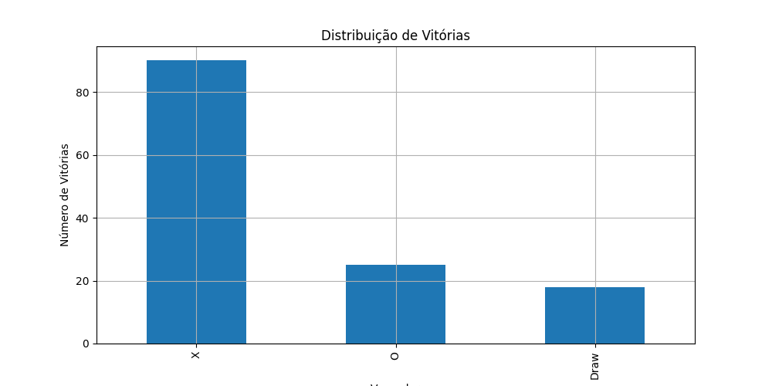
Resultados - GRÁFICOS

Slide 14

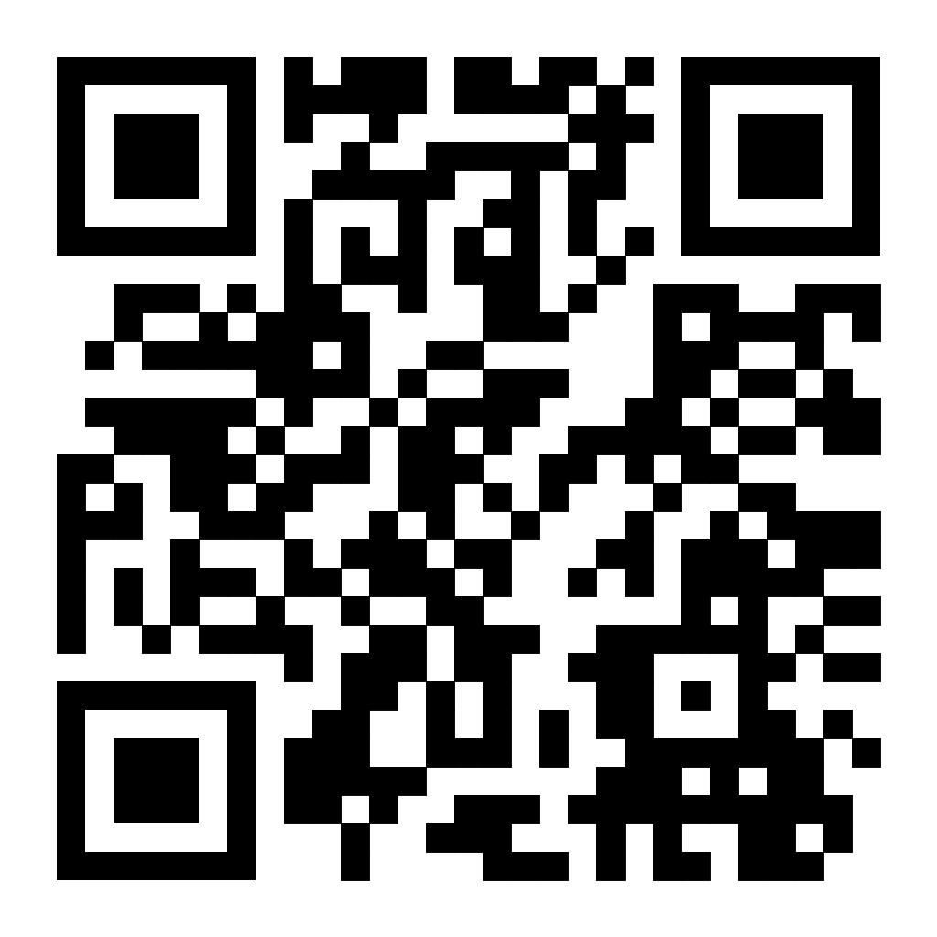
Conclusão
O uso de algoritmos de aprendizado de máquina, como árvores de decisão, mostrou-se eficaz para prever movimentos em um jogo simples como o jogo da velha. A IA foi capaz de melhorar suas estratégias ao longo das partidas, e os ajustes nos hiperparâmetros foram fundamentais para o desempenho do modelo.
GITHUB LINK

